Slide 1
e-OKUL YÖNETİM BİLGİ SİSTEMİ SOSYAL ETKİNLİK MODÜLÜ

Slide 2
SOSYAL ETKİNLİKLER
Öğretim programlarının yanında bilimsel, sosyal, kültürel, sanatsal ve sportif alanlarda öğrenci kulübü ve toplum hizmeti çalışmaları ile bu kapsamdaki diğer etkinlikler sosyal etkinlik olarak kabul edilir.

Slide 3
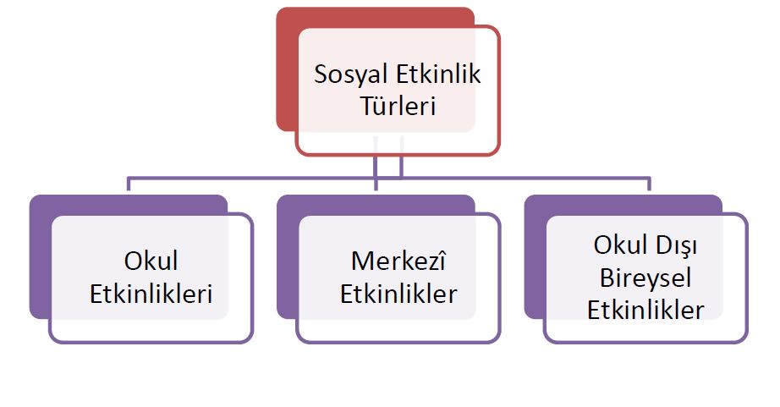
SOSYAL ETKİNLİK TÜRLERİ

Slide 4
Öğrencilerin Okul Dışında Sosyal Etkinlik Yapabileceği Kurum ve Kuruluşlar
Millî Eğitim Bakanlığına Bağlı Kurum ve Kuruluşlar
Gençlik ve Spor Bakanlığına Bağlı Kurum ve Kuruluşlar
Sanayi ve Teknoloji Bakanlığına Bağlı Kurum ve Kuruluşlar
Aile, Çalışma ve Sosyal Hizmetler Bakanlığına Bağlı Kurum ve Kuruluşlar
Kültür ve Turizm Bakanlığına Bağlı Kurum ve Kuruluşlar
Üniversiteler
Belediyeler
Sivil Toplum Kuruluşları
Diğer Resmî Kurum ve Kuruluşlar

Slide 5
Öğrencilerin, Millî Eğitim Bakanlığı tarafından uygun görülen kurum ve kuruluşlarda gerçekleştirdikleri bilimsel, kültürel, sanatsal ve sportif etkinlikler ile toplum hizmeti çalışmalarını ekte yer alan Sosyal Etkinlik Bilgilendirme Formu (Ek-1) ile belgelendirmeleri gerekir.

Slide 6
SOSYAL ETKİNLİKLERE İLİŞKİN ÖĞRENCİLERİN ETKİNLİK VE TEMSİL DÜZEYLERİNİN BELİRLENMESİ
Öğrencilerin bilimsel, kültürel, sanatsal, sportif etkinlikleri ve toplum hizmeti çalışmalarının etkinlik ve temsil düzeyleri belirlenecek ve e-Okul Yönetim Bilgi Sistemi Sosyal Etkinlik Modülü’ne işlenecektir.

Slide 7
A. ETKİNLİK DÜZEYİ
Katılım
Ürün Ortaya Koyma
Performans Gösterme
Derece Alma

Slide 8
B. TEMSİL DÜZEYİ
Okul İçi
İlçe Geneli
İl Geneli
Bölgesel
Ulusal
Uluslararası

Slide 9
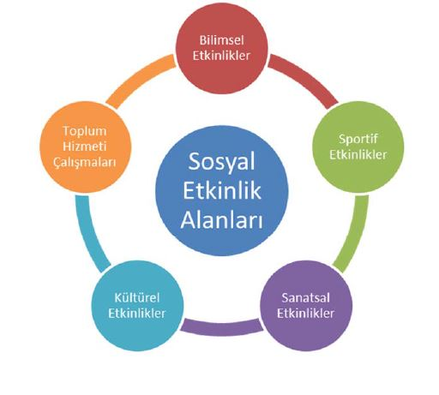
SOSYAL ETKİNLİK ALANLARI

Slide 10
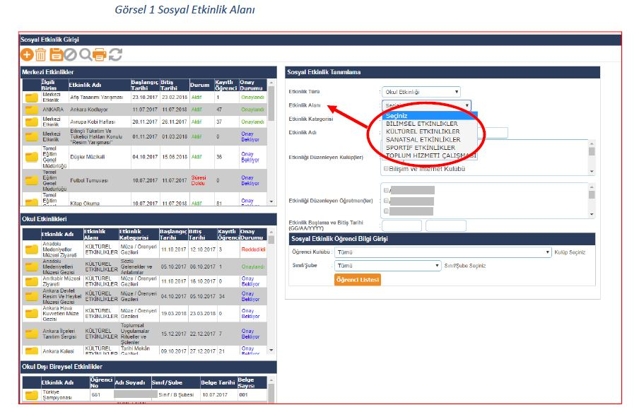

Slide 11
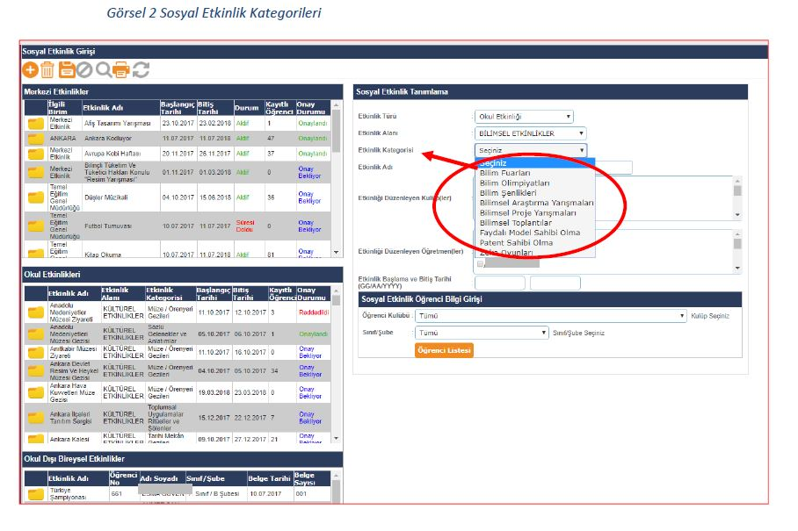

Slide 12
BİLİMSEL ETKİNLİKLER
Bilim Olimpiyatları
Bilim Şenlikleri
Bilim Fuarları
Bilimsel Proje Yarışmaları
Patent Sahibi Olma
Bilimsel Toplantılar
Bilimsel Araştırma Yarışmaları
Zekâ Oyunları
Bilişim Teknolojilerine Yönelik Uygulamalar
Fen, Teknoloji, Mühendislik ve Matematik Alanlarına Yönelik Uygulamalar

Slide 13
KÜLTÜREL ETKİNLİKLER
Müze /Ören yeri Gezileri
Tarihi Mekân Gezileri
Sanat Galerisi Gezileri
Doğa Gezileri
Meslekî Alanlara Yönelik Tanıtım Gezileri
Sözlü Gelenekler ve Anlatımlar
Gösteri Sanatları
Toplumsal Uygulamalar Ritüeller ve Şölenler
Doğa ve Evrenle İlgili Bilgi ve Uygulamalar
El Sanatları Geleneği
Meslekî Alan Etkinlikleri

Slide 14
SANATSAL ETKİNLİKLER
Resim Grafik Sanatlar Geleneksel Türk Sanatları Özgün Baskı Resmî Heykel Seramik Rölyef Çini Origami Maket Mask Yabancı Dil Etkinlikleri Mekân Sanatları | Şan (Solo) Koro Üflemeli Çalgılar Mızraplı/Tezeneli Çalgılar Vurmalı Çalgılar Yaylı Çalgılar Tuşlu Çalgılar Orkestra Şiir (Sözlü Anlatım) Münazara Sunuculuk Konferans/Panel / Forum Mülakat/Röportaj Şiir(Yazılı Anlatım) | Hikaye/Tiyatro Metni / Roman Deneme/Makale/Fıkra Fabl/Masal Mektup/Günlük/Anı Biyografi/Otobiyografi Sohbet / Eleştiri /Gezi Yazısı Tiyatro Bale Opera Drama Dans Sinema

Slide 15
SPORTİF ETKİNLİKLER
Atıcılık Atletizm Badminton Basketbol Beyzbol Bilardo Binicilik Bisiklet Bocce Boks Bowling Briç Buz Hokeyi Buz Pateni Cimnastik Curling Dağcılık Dans Sporları Dart Eskrim Florbal | Futbol Futsal Geleneksel Spor Dalları Golf Güreş Halk Oyunları Halter Hava Sporları Hentbol Hokey İzcilik Judo Kano Karate Kayak Kızak Kick Boks Korumalı Futbol Kürek Masa Tenisi Modern Pentatlon | Motosiklet Muay Thai Okçuluk Oryantiring Otomobil Sporları Ragbi Satranç Sualtı Sporları Sutopu Teakwondo Tenis Triatlon Voleybol Vücut Geliştirme Fitness Wushu Yelken Yüzme E-Spor

Slide 16
TOPLUM HİZMETİ ÇALIŞMALARI
Toplumsal Refah ve Eşitliği Sağlamaya Yönelik Çalışmalar
Millî ve Manevi Değerleri Koruma ve Yaşatmaya Yönelik Çalışmalar
Toplumsal Bilinci Geliştirmeye Yönelik Çalışmalar
Velilerin ve Diğer Paydaşların Okulla İş Birliğini Artırmaya Yönelik Çalışmalar
Tarihi ve Doğal Çevrenin Korunması ve Geliştirilmesine Yönelik Çalışmalar
Dezavantajlı Bireylerin Toplumsal Entegrasyonuna Yönelik Çalışmalar
Spor ve Sağlık Kültürünün Geliştirilmesine Yönelik Çalışmalar
Sivil Toplum Kuruluşları ile Sosyal Hizmetlere Yönelik Çalışmalar
Sanat, Kültür ve Bilim İmkânlarının ve Kültürünün Geliştirilmesine Yönelik Çalışmalar
Trafik Kuralları ve Güvenliğine Yönelik Çalışmalar

Slide 17
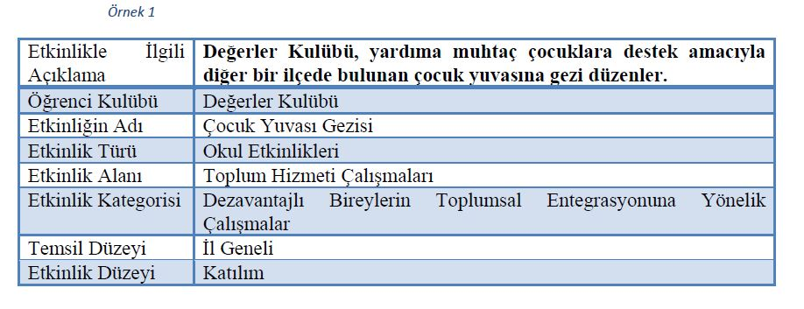
SOSYAL ETKİNLİK ÖRNEKLERİ
Okul Etkinlik Örneği

Slide 18
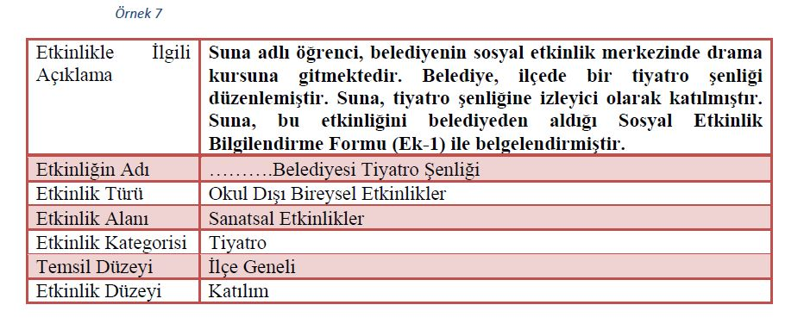
SOSYAL ETKİNLİK ÖRNEKLERİ
Okul Dışı Bireysel Etkinlik Örneği

Slide 19
SOSYAL ETKİNLİK ÖRNEKLERİ
Merkezî Etkinlik Örneği

Slide 20
DİĞER HUSUSLAR
a. Sosyal etkinlikleri planlamak ve yürütülmesini koordine etmek amacıyla sene başı öğretmenler kurul toplantısında Millî Eğitim Bakanlığı Eğitim Kurumları Sosyal Etkinlikler Yönetmeliği hükümleri doğrultusunda sosyal etkinlikler kurulu oluşturulur.

Slide 21
b. Millî Eğitim Bakanlığı Eğitim Kurumları Sosyal Etkinlikler Yönetmeliği Ek-4’te öğrencilerin seçebileceği veya seçilebileceği kulüplere yer verilmiştir. Okullarda sene başı öğretmenler kurul toplantısında öğrenci kulüpleri ve danışman öğretmenleri belirlenecektir.

Slide 22
c. Öğrencilere karneleri ile birlikte dönem sonlarında “Sosyal Etkinlik Belgesi” verilecektir. “Sosyal Etkinlik Belgesi” öğrencilerin gerçekleştirdiği sosyal etkinlikleri içeren bir belge olup, e-Okul Yönetim Bilgi Sistemi Sosyal Etkinlik Modülü raporlar bölümünden üretilecektir.

Slide 23
d. Sosyal etkinlikler kapsamında bir öğrenciye ait bir etkinliğin veri girişi, etkinlik en son düzeye ulaştığında (etkinlik tamamlandığında) yapılacaktır. Dolayısıyla bir öğrenciye ait aynı etkinlik için mükerrer veri girişi yapılmayacaktır.

Slide 24
e. Öğrencilerin lig, turnuva vb. usulü süregelen gerçekleştirdikleri etkinliklerin veri girişleri etkinliğin en üst düzeyi esas alınarak Sosyal Etkinlik Modülü’ne bir defaya mahsus girilir.

Slide 25
f. Millî bayramlar, anma günleri, belirli gün ve haftalar kapsamında okul içinde düzenlenen törenlerde yapılan etkinliklerde ürün ortaya koyan, performans gösteren veya derece alan öğrenciler Sosyal Etkinlik Modülü’ne işlenir.

Slide 26
g. Sosyal etkinlikler kapsamında, öğrencinin temsil düzeyinde belirtilen silsileye uymadan, okulundan doğrudan il geneli, bölgesel, ulusal veya uluslararası yarışmalara katılarak derece alması durumunda, öğrencinin etkinliği ilgili temsil düzeyinde derece alma olarak değerlendirilir. Öğrenci bu tür yarışmalarda derece almadığı takdirde temsil ve etkinlik düzeyi okul içi ürün ortaya koyma veya performans gösterme olarak kabul edilir.

Slide 27
h. Bazı etkinliklerde öğrenciler hem performans gösterebilir hem de ürün ortaya koyabilir (resim, ebru, heykel, maket, origami vb.). Bu tür etkinliklerde öğrenci etkinlik sonunda somut bir eser ortaya çıkarmışsa etkinliğin düzeyi ürün ortaya koyma olarak değerlendirilir.

Slide 28
i. Öğrencilerin okul içinde derece alabilmeleri için ilgili etkinlik kapsamının en az ilçe genelinde olması gerekmektedir. Okul tarafından düzenlenen yarışmalarda derece alma, ürün ortaya koyma veya performans gösterme olarak değerlendirilecektir.

Slide 29
j. Derece alan öğrencilerin derecelerini gösteren resmî belge, Sosyal Etkinlik Modülü’ne dijital olarak jpeg formatında 1MB’ı geçmeyecek boyutta yüklenir.

Slide 30
k. Sosyal etkinlik girişleri, ilgili eğitim-öğretim yılını kapsayacak olup ilgili ders yılında yapılacaktır. İlgili eğitim öğretim yılında başlayıp yaz tatilinde tamamlanan etkinlikler, yeni ders yılında öğrencinin etkinliği gerçekleştirdiği okul tarafından Sosyal Etkinlik Modülüne işlenecektir.

Slide 31
l. Öğrencilerin sosyal etkinlik girişlerinin öğrenim gördüğü okulu tarafından yapılması esastır. Bu doğrultuda nakil giden öğrencilerin okuldan ayrılmadan önce sosyal etkinlik girişlerinin tamamlanması gerekmektedir. Sosyal etkinliği tamamlanmış ancak etkinlik bilgileri modüle işlenmeden nakil gitmiş öğrencilerin sosyal etkinlik girişleri velinin talebi üzerine etkinliği gerçekleştirdiği okulda sosyal etkinlik kurulunun uygun görmesi ve okul müdürünün onayı ile sosyal etkinlik kurulu başkanı (okul müdürü ya da ilgili müdür yardımcısı) tarafından Sosyal Etkinlik Modülü’ne işlenir. Nakil gidilen okul, öğrencilerin ayrıldığı okulda gerçekleştirdiği sosyal etkinlikleri modüle işleyemez.

Slide 32
m. Okul müdürlüğü tarafından sosyal etkinlikler kapsamında öğrencilerin bilimsel, kültürel, sanatsal, sportif etkinlikler ile toplum hizmeti çalışmalarının okulun resmî internet sitesinde haberi yapılarak haberde etkinlik görsellerine de yer verilmesi sağlanacaktır.

Slide 33
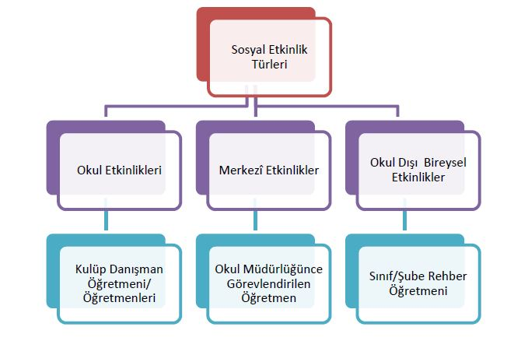
n. Sosyal etkinlik türlerine göre sorumlu öğretmen dağılımları şu şekildedir:

